Slide 1
Arbeidsmarkt & Baanperspectief
Veel gevraagde opleidingen

Slide 2
Inhoud Sh 3 MBO opleidingen Sh 4 Beroepen Sh 5 HBO opleidingen Sh 6 Beroepen Sh 7 WO opleidingen Sh 8 Beroepen Sh 9 Stellingen Sh 10 Banen in opkomst Sh 11 Opleidingen Sh 12 & 13 45 Meest kansrijke banen 2023

Slide 3
MBO opleidingen in Nederland met goede baankansen
MBO Verpleegkunde
MBO Techniek (Elektrotechniek, Mechatronica, Installatietechniek)
MBO Commerciële economie
MBO Marketing, Sales & Service
MBO Logistiek en transport
MBO Bouwkunde
MBO ICT
MBO Administratieve dienstverlening
MBO Veiligheid
MBO Social Work
MBO Management en Leidinggeven

Slide 4
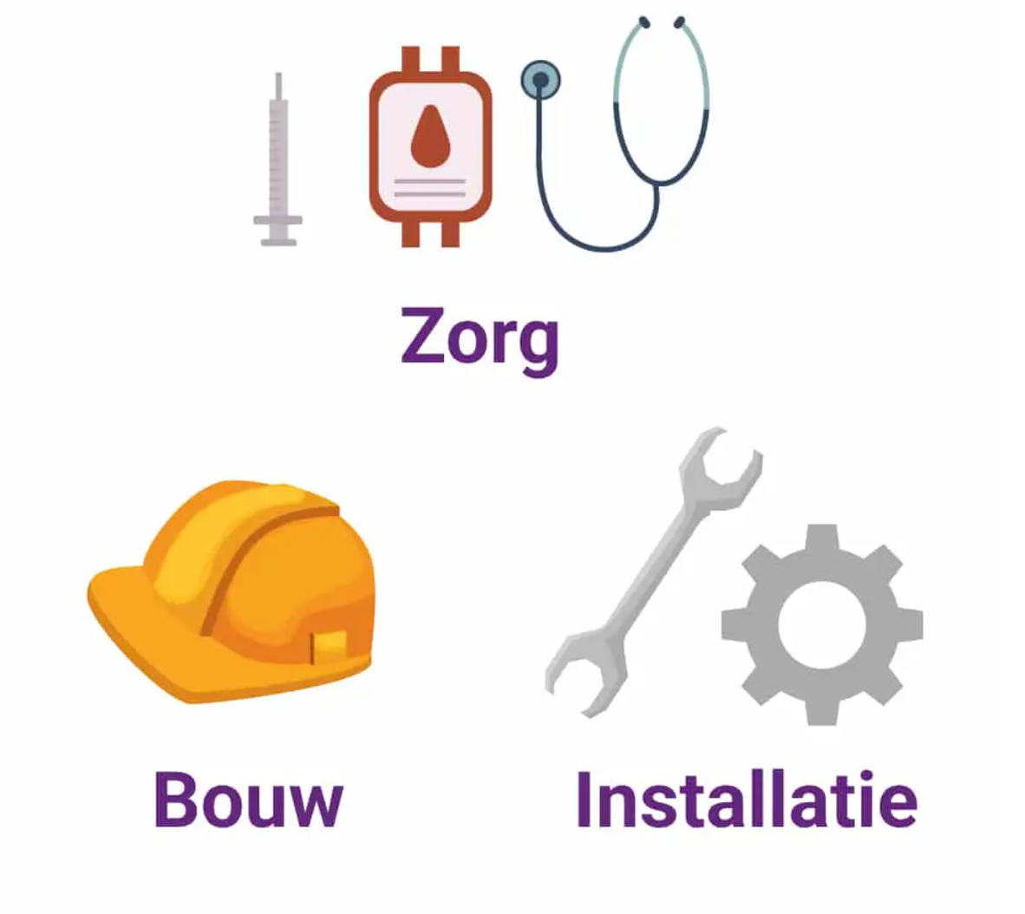
Een greep uit de Banen die bij de MBO opleidingen passen
Verpleegkundige
Accountmanager
Management assistent
Chauffeur
Planner
Elektricien
Sociaal Maatschappelijk dienstverlener
IT medewerker
Manager
Inkoper
Best Betaald → Proces operator

Slide 5
HBO opleidingen in Nederland met goede baankansen
Bedrijfskunde
Communicatie
Informatica
Verpleegkunde
Gezondheidswetenschappen
Technische Bedrijfskunde
Marketing
Finance & Accounting
International Business & Management Studies
Logistiek Management
HRM (Human Resource Management)
Supply Chain Management.

Slide 6
Een greep uit de Banen die bij de HBO opleidingen passen
Project/ Product Manager
Business Analist
HR Business Partner
Recruiter
Verpleegkundige
Beleidsmedewerker gezondheidszorg
Online Marketeer
Finance medewerker
Inkoper
Consultant
Data Engineer
Best betaald → Hacker en Technisch bedrijfskundige

Slide 7
WO opleidingen in Nederland met goede baankansen
Geneeskunde
Tandheelkunde
Technische natuurkunde
Econometrie en operationele research
Actuariële wetenschappen
Informatica
Kunstmatige intelligentie
Econometrie
Technische bedrijfskunde
Data Science

Slide 8
Een greep uit de Banen die bij de WO opleidingen passen
Arts, chirurg, onderzoeker in de medische sector
Tandarts, kaakchirurg, onderzoeker in de tandheelkunde
Ingenieur, wetenschappelijk onderzoeker, technisch adviseur
Econoom, data-analist
Actuaris, risicoanalist, consultant
Softwareontwikkelaar, data-analist, cybersecurity-specialist
Machine learning-specialist, datawetenschapper
Projectmanager, supply chain-manager,
Datawetenschapper, big data-analist, data-analist
Best betaald → Hacker en Technisch bedrijfskundige

Slide 9
Stelling 1 Ik adviseer alleen studies met het beste loopbaan perspectief
Stelling 2
Ik vind netwerk opbouwen net zo belangrijk als een studie afmaken
Stelling 3
Ik vind het belangrijkste dat studenten een studie gaan doen die ze leuk vinden

Slide 10
Creatieve studies met meer baanzekerheid
Zorg: Ergotherapie
Bouw: built evironment, bouwmanagement & vastgoed
Bedrijfsleven: creative business
ICT: communicatie & multi media design
Innovatie: Business Innovation
Techniek: Engineering

Slide 11
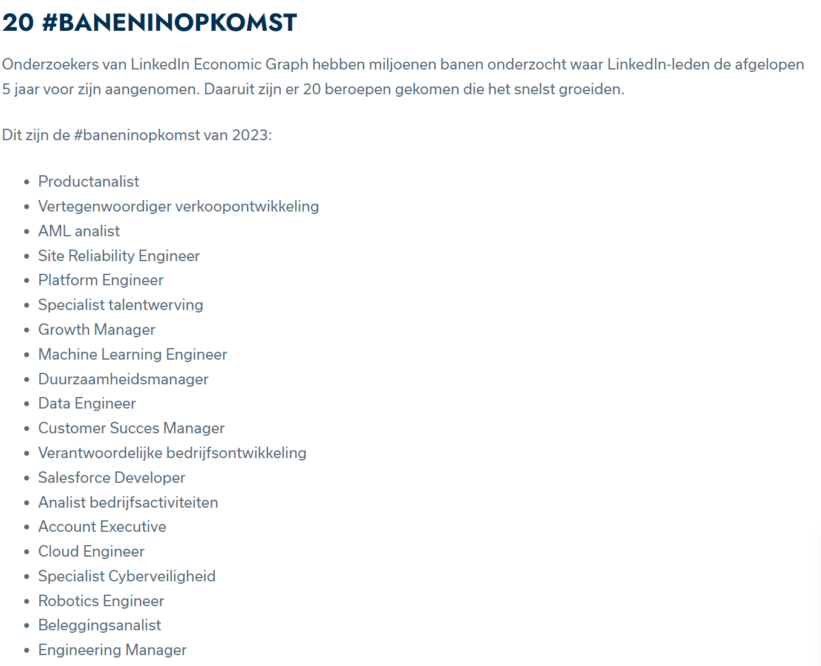
Banen in opkomst
Bron: https://hub.beeckestijn.org/werk-carriere/snelst-groeiende-banen-2023/

Slide 12
Opleidingen die passen bij #baneninopkomst
Bedrijfskunde
Communicatie
Informatica
Econometrie
Data Science
Technische Bedrijfskunde
Marketing
International Business & Management Studies
HRM (Human Resource Management)
Computer Engineering
Duurzaamheid

Slide 13
De 29 nieuwkomers in de lijst ten opzichte van voorgaande jaargang zijn aangegeven met (n). administratief, secretarieel en hr mbo verzuimadviseur (n) campus recruiter (n) hr-adviseur / hr business partner agrarisch & groen hovenier / medewerker groen voorman / projectleider groenvoorziening (n) maaimachinist (n) analyse, onderzoek & ontwikkeling kam coördinator (n) adviseur duurzaamheid (n) business analist & -consultant bouw monteur installatietechniek schilder projectleider nieuwbouw (n) financieel risk analyst (n) salarisadministrateur (n) financieel-administratief medewerker horeca & recreatie horecamanager (n) chef-kok medewerker restaurant (n) ict cloud engineer (n) embedded software engineer (n) .net developer (n)
De top 45 meest kansrijke beroepen 2023

Slide 14
onderwijs docent n2t (nederlands 2e taal) (n) docent wiskunde groepsleerkracht (basisonderwijs) openbaar bestuur, rechtspraak & veiligheid boa/handhaver openbare ruimte (n) beleidsadviseur (o.a. ruimtelijke ordening, sociaal domein) jurist (bestuursrecht, bedrijfsrecht) techniek monteur zonnepanelen (n) beveiligingsmonteur (n) mechanical engineer (n) transport & logistiek teamleider logistiek (n) vrachtwagenchauffeur logistiek operator (n) verkoop, marketing & communicatie commercieel technisch adviseur (n) accountmanager (n) inkoopadviseur (n) welzijn persoonlijk begeleider schuldhulpverlener (n) pedagogisch medewerker kinderopvang zorg gespecialiseerd verpleegkundige (o.a. spoedeisende hulp, ambulance, dialyse) apothekersassistent (n) opticien (n) klantadvies accountmanager binnendienst (n) medewerker burgerzaken (n) ict support medewerker onderwijs

Slide 15
Competenties van de toekomst

Slide 16
Skills van de toekomst

Slide 17
Vragen?

